Slide 1

第九章 多元函数的微分学
1
§9.9
多元函数的
条件极值
条件极值
2
Lagrange乘数法

Slide 2
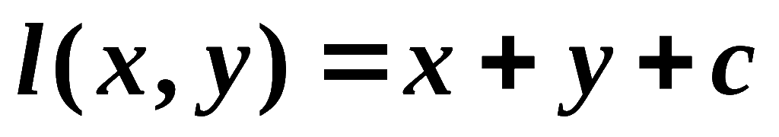
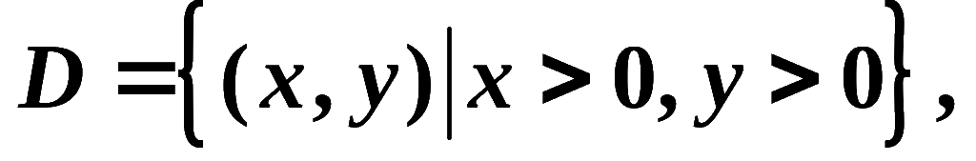
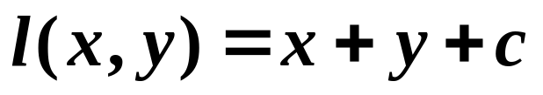
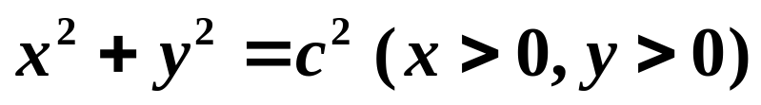
条件极值
无条件极值:
对自变量只有定义域限制(见上节)
极值问题
条 件 极 值 :
对自变量除定义域限制外,
还有其它条件限制
例如，
在斜边之长为固定值c的一切直角三角形中，
求有最大周长的直角三角形.
分析:设三角形的两直角边分别为 x , y ,则边长为
定义域
问题转化为:
求二元函数
在条件
之下的最大值.

Slide 3



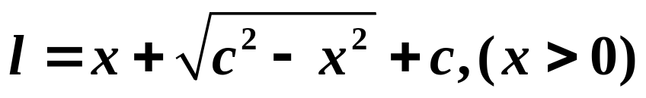
条件极值(续)
条件极值的求法:
方法1 代入法（降元法）.
例如 ,
转化
求一元函数
的无条件极值问题
例如, 求二元函数
在条件
转化
之下的最大值.
求一元函数
的无条件极值问题.

Slide 4




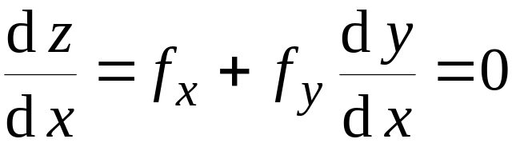
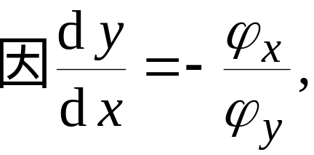
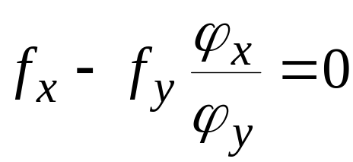
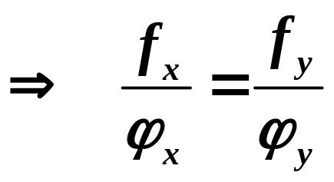

2. Lagrange乘数法
例如,
方法2 Lagrange乘数法(升元法).
在条件 下，求二元函数 的极值.
如方法 1 所述 ,
设
可确定隐函数
则问题等价于一元函数
的极值问题,
故
极值点必满足
故有
记

Slide 5
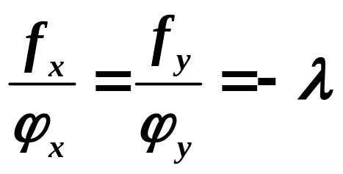

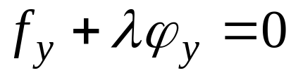

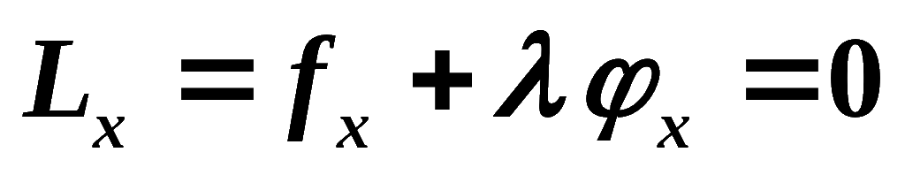
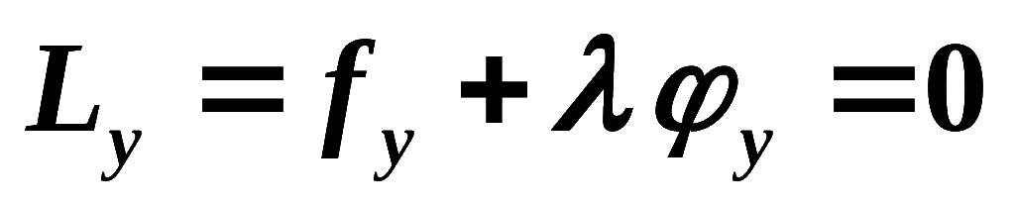
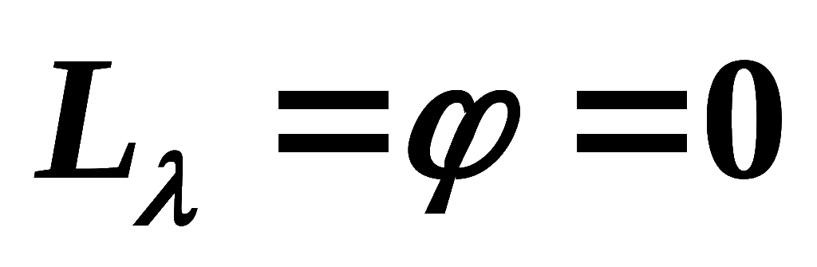
2. Lagrange乘数法(续)
极值点必满足
引入辅助函数
------三元函数
则极值点满足:
即极值点是三元函数L(x, y, λ)的驻点.
辅助函数F 称为Lagrange(拉格朗日)函数.
利用Lagrange函数求极值的方法称为Lagrange乘数法.

Slide 6
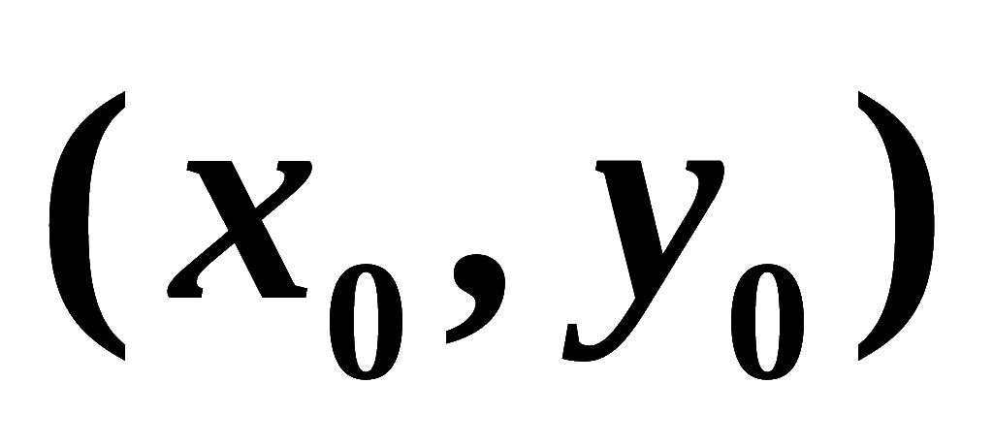
2. Lagrange乘数法(续)
求二元函数 在条件 下的极值
步骤如下：
1）构造lagrange函数
2）令
解出:
（可能不唯一）
3）根据实际问题判断确定极值

Slide 7
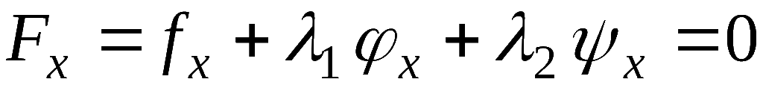
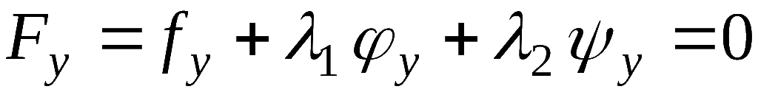
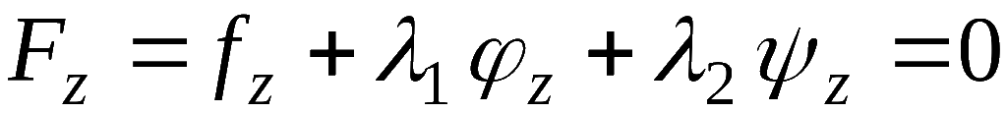
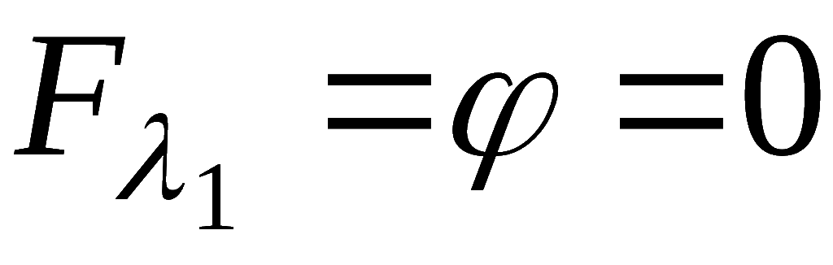
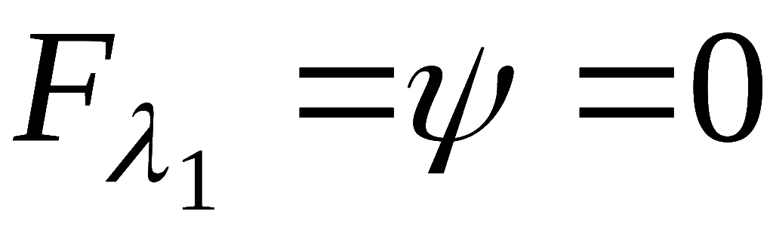
3.乘数法的推广
推广:
拉格朗日乘数法可推广到多个自变量和多个约束条件的情形.
例如: 求函数
在条件
下的极值.
设
解方程组
可得到条件极值的可疑点 .

Slide 8
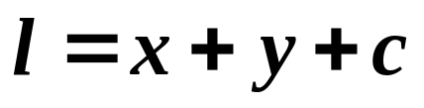
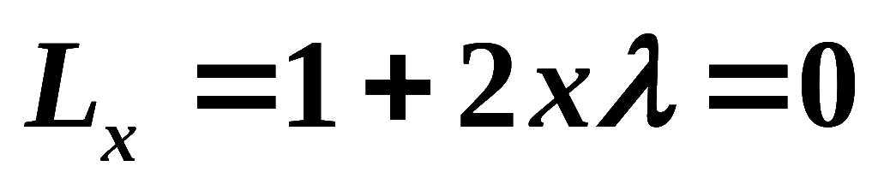
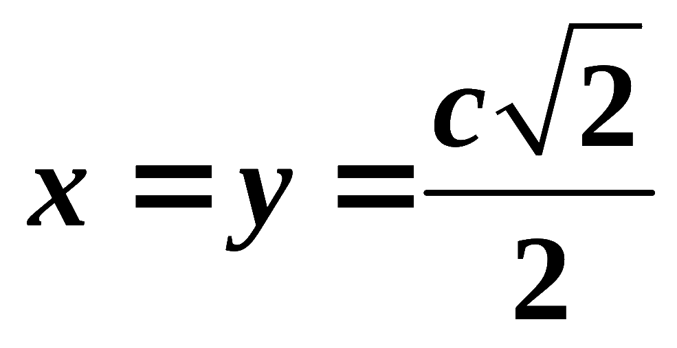
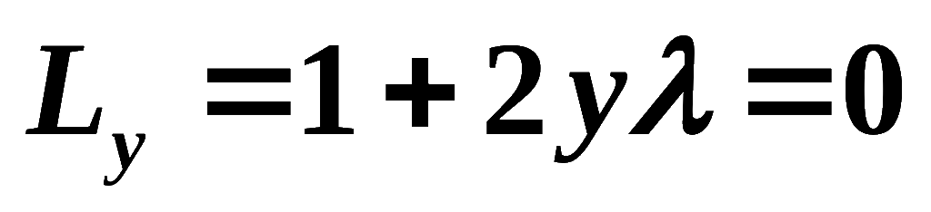
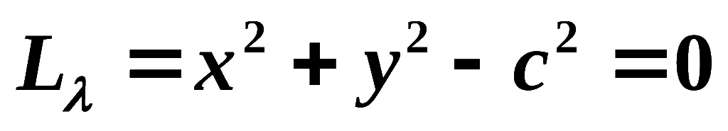
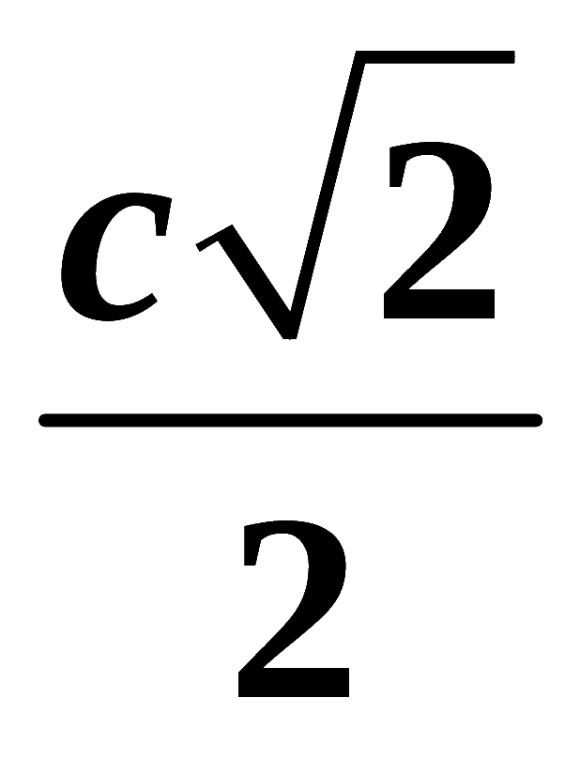
4.例
例1.
在斜边之长为固定值c 的一切直角三角形中，
求有最大周长的直角三角形.
则问题转化为:求
解:
设两直角边分别为 x , y, 周长为l ，
在条件
下的最大值.
构造lagrange函数：
解出:
（唯一）
令
由实际问题知，两直角边均取 时为所求.

Slide 9
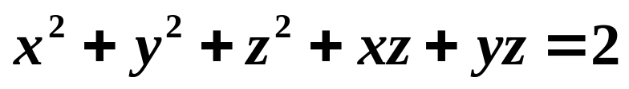

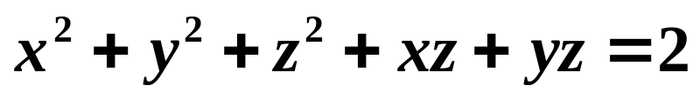
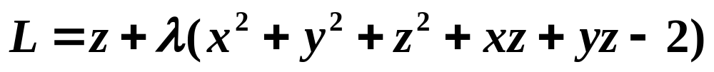
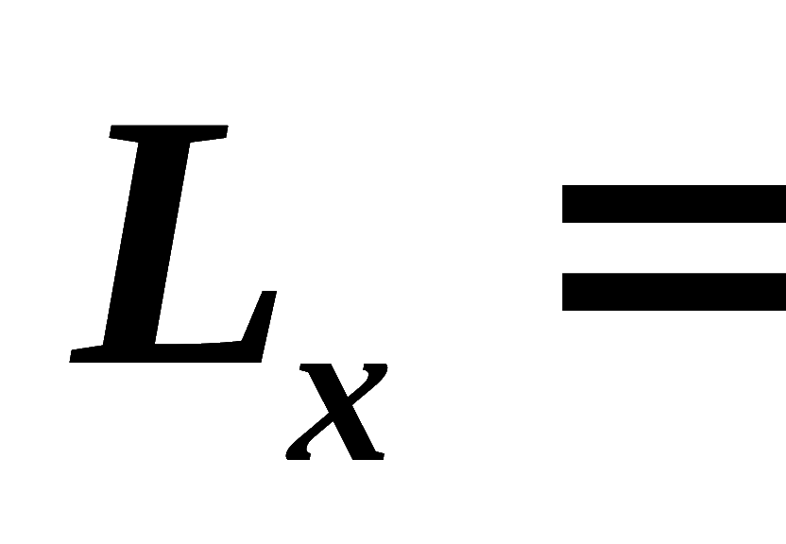

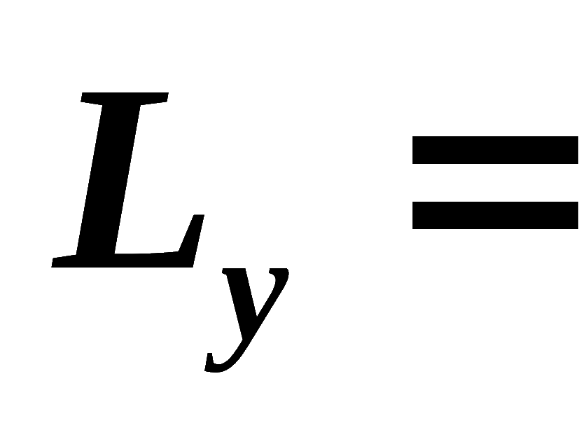

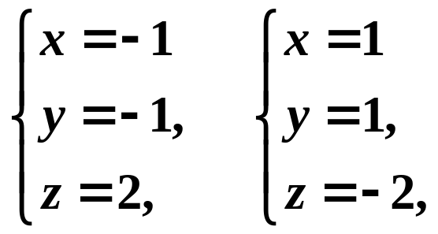


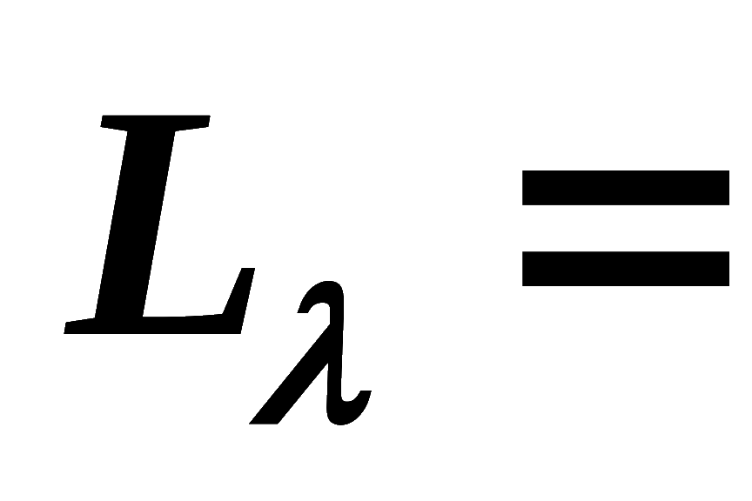

4.例(续)
例2.
求曲面
的最高点和最低点.
解: 由题意，
问题为求x , y , z ,
使函数 在条件
之下达到最值.
令
得两组驻点:
解方程组
比较两点坐标,
因此 , 曲面的最高点为(-1,-1,2),
曲面的最低点为(1,1,-2).

Slide 10
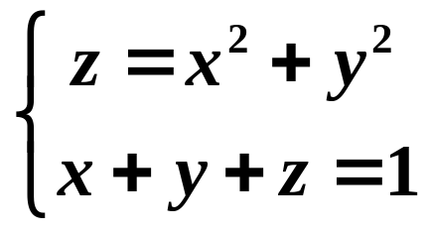
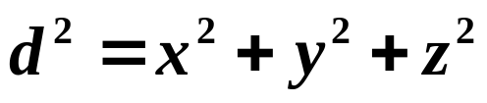
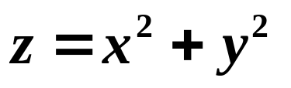





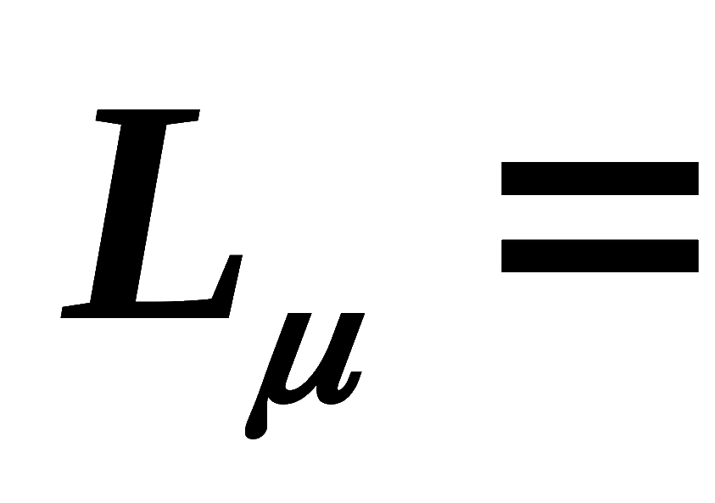

4.例(续)
例3.
求原点到椭圆
的最长和最短距离.
解:设点(x,y,z)在椭圆上,
由题意，问题为求
在条件
和
之下的最大值和最小值.
令
解方程组

Slide 11
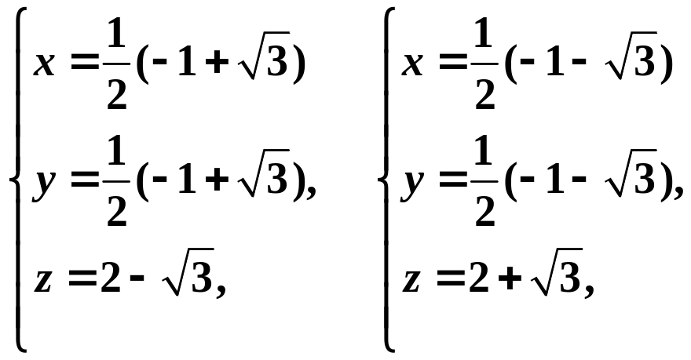
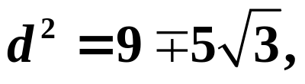
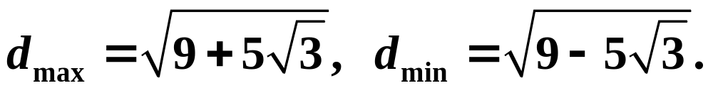
4.例(续)
由前两式得x = y, 代入后两式解得两组驻点:
代入目标函数知
因此 , 所求最长、短距离为：

Slide 12



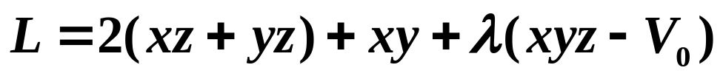







4.例(续)
例4.
要设计一个容量为
的长方体开口水箱, 试问
水箱长、宽、高等于多少时所用材料最省？
解: 设 x , y , z 分别表示长、宽、高,
则问题为求x , y ,
z 使在条件
下水箱表面积
最小.
令
解方程组

Slide 13
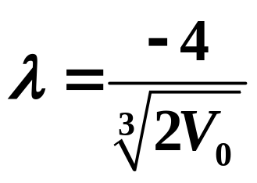
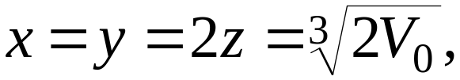
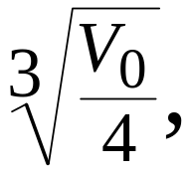
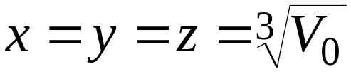

4.例(续)
得唯一驻点
由题意可知合理的设计是存在的,
因此 , 当高为
长、宽为高的 2 倍时，所用材料最省.
思考:
1) 当水箱封闭时, 长、宽、高的尺寸如何?
提示: 利用对称性可知,
2) 当开口水箱底部的造价为侧面的二倍时, 欲使造价
最省, 应如何设拉格朗日函数? 长、宽、高尺寸如何?
提示:
长、宽、高尺寸相等 .

Slide 14


5.内容小结
1) 函数的条件极值问题
(a) 简单问题用代入法
(b) 一般问题用Lagrange乘数法
如求二元函数
在条件
下的极值,
设Lagrange函数
解方程组
求驻点 .

Slide 15
5.内容小结（续）
2）函数的最值应用问题求解步骤：
第一步 找目标函数, 确定定义域 ( 及约束条件)
第二步 求驻点
• 无条件极值问题直接求
• 条件极值问题用Lagrange乘数法求
第三步 判别
• 比较驻点及边界点上函数值的大小
• 根据问题的实际意义确定最值

Slide 16
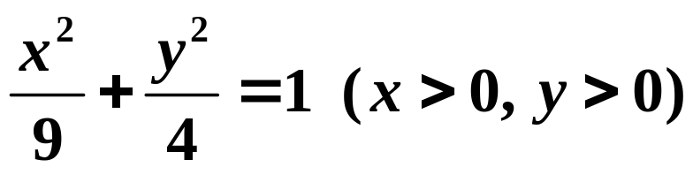




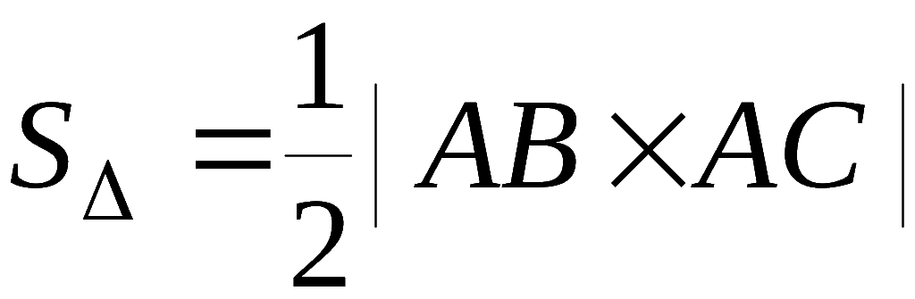




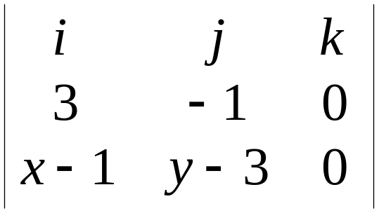
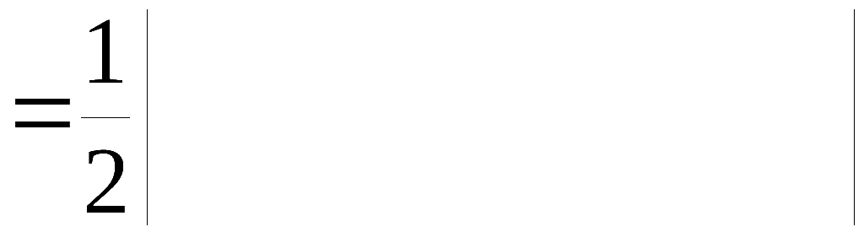
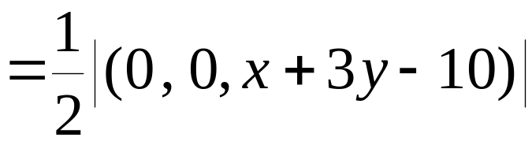

6.思考与练习
已知平面上两定点 A( 1 , 3 ), B( 4 , 2 ),
试在椭圆
圆周上求一点 C, 使△ABC
面积 S△最大.
解答提示:
设 C 点坐标为 (x , y),
则

Slide 17







6.思考与练习(续)
设Lagrange函数
解方程组
得驻点
对应面积
而
比较可知, 点 C 与 E 重合时, 三角形
面积最大.

Slide 18
7.作业
习题9.9（pp.117）
A组题: 2, 4, 5
B组题： 1, 3.

Slide 19















8.备用题
1. 在半径为R 的圆中求最大的面积内接三角形.
解: 设内接三角形各边所对的圆心角为 x , y , z ,则
它们所对应的三个三角形面积分别为
设拉氏函数
解方程组
得
故圆内接正三角形面积最大 , 最大面积为

Slide 20










8.备用题(续)
2. 求平面上以
为边的面积最大的四边形 ,
试列出其目标函数和约束条件 ?
提示:
目标函数 :
约束条件 :
答案:
即四边形内接于圆时面积最大 .

Slide 21
Thank You !
2011年春

